Slide 1
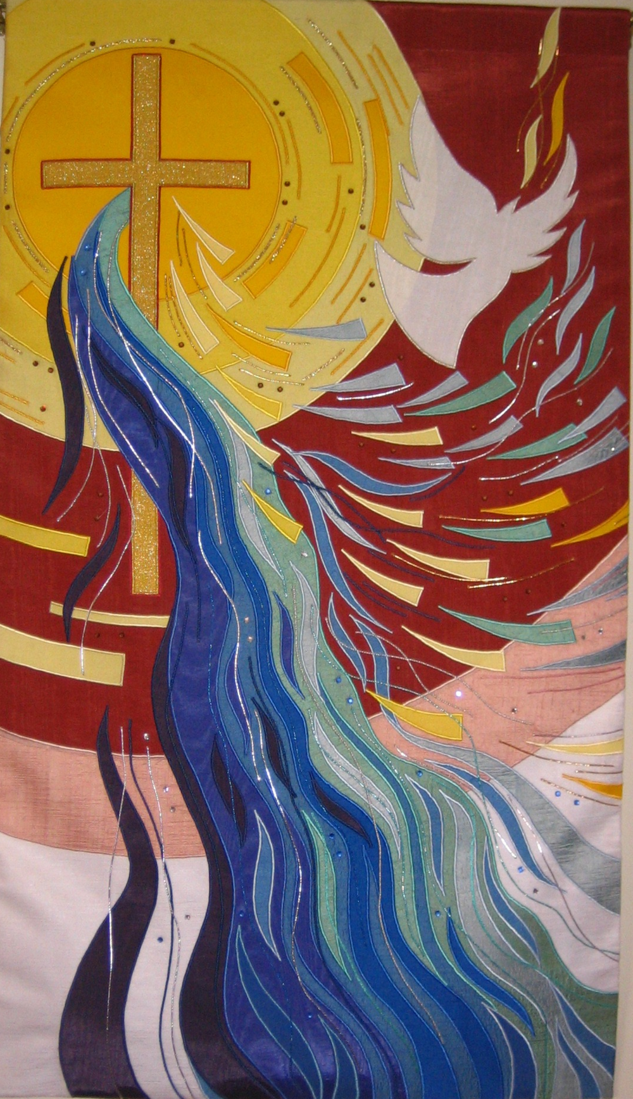
Unidos en Oración Centrante
23 diciembre 2023
http://www.ctksb.org/what-we-do

Slide 2
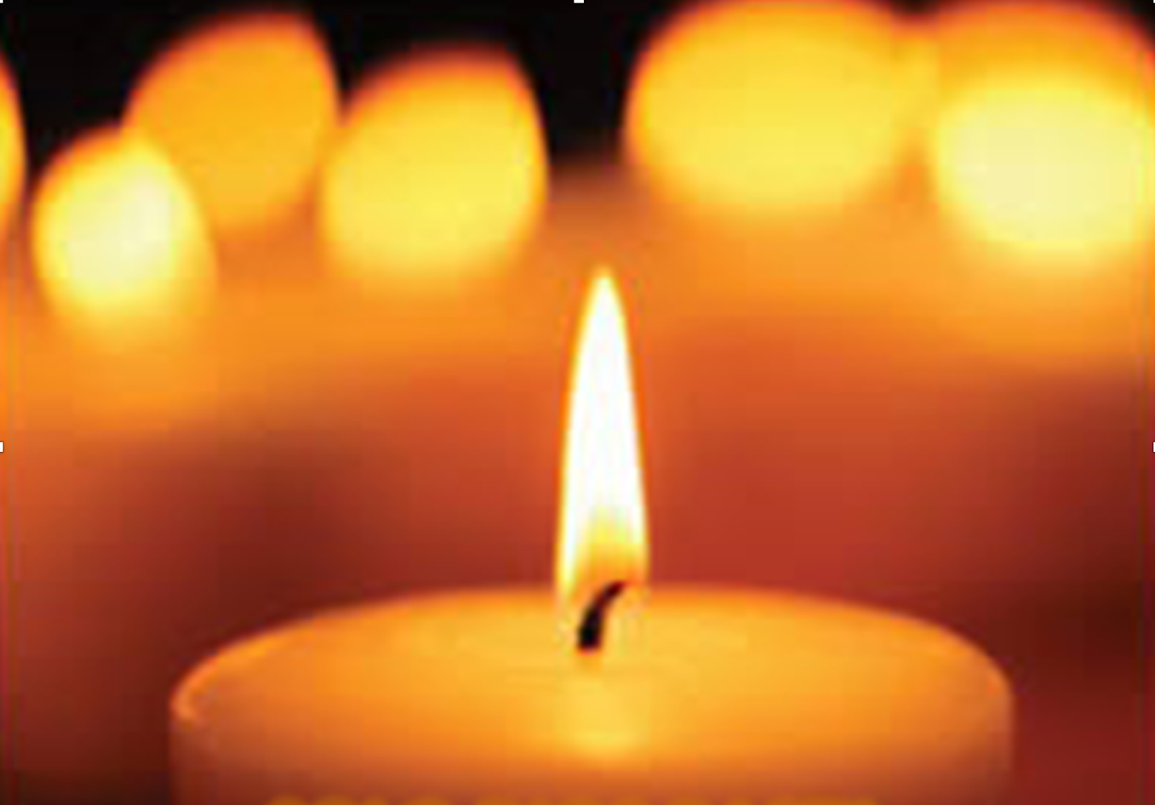
ESTAMOS EN ORACIÓN

Slide 3
Principios Teológicos y Comentarios - No. 4
El consentir a la Presencia Divina y a su acción dentro de nosotros es el corazón y el alma de la Oración Centrante.
Responder al llamado del Espíritu es consentir a la presencia y acción de Dios en nuestro interior y al proceso transformante iniciado por el Espíritu, lo cual hace posible que participemos de la naturaleza divina hasta llegar a ser una sola familia en Cristo.
O consentir à Presença Divina e à sua ação dentro de nós é o coração e a alma da Oração Centrante.
Responder ao chamado do Espírito é consentir à presença e ação de Deus em nosso interior e ao processo transformante iniciado pelo Espírito, o qual nos possibilita participar da natureza divina e a nos tornar uma só família em Cristo.
http://www.ctksb.org/what-we-do

Slide 4
Lecturas diarias para la vida contemplativa. 21 diciembre
Tomas Keating
Cumplir con Nuestros Deberes en la Vida
Siguiendo el ejemplo de María, la práctica fundamental para sanar las heridas del sistema del falso yo es cumplir con nuestros deberes en la vida. Esto incluye ayudar a las personas que cuentan con nosotros. Si la oración es un obstáculo, hay un malentendido. Algunas personas devotas piensan que, si sus actividades en la casa o en el trabajo obstaculizan su oración, hay algo que está mal con sus actividades. Por el contrario, hay algo que está mal con la oración.
http://www.ctksb.org/what-we-do

Slide 5
Leituras diárias para a vida
contemplativa. 21 diciembre
Tomas Keating
Seguindo o exemplo de Maria, a prática fundamental para curar as feridas do sistema do falso eu consiste em cumprir com nossos deveres na vida. Isto inclui ajudar as pessoas que contam conosco. Se a oração é um obstáculo, existe um mal-entendido. Algumas pessoas devotas pensam que, se suas atividades em casa ou no trabalho são obstáculo para sua oração, algo vai mal com suas atividades. Pelo contrário, alguma coisa vai mal com a oração.
http://www.ctksb.org/what-we-do

Slide 6
Lecturas diarias para la vida contemplativa. 22 Diciembre
Tomas Keating
La oración contemplativa nos permite ver los tesoros de la santificación y las oportunidades para el crecimiento espiritual que están presentes día tras día en la vida ordinaria. Si somos transformados, podemos caminar por la calle, tomar una taza de té o estrechar la mano de alguien, y estar derramando amor divino en el mundo. En el cristianismo la motivación lo es todo. Cuando el amor de Cristo es la principal motivación, las acciones ordinarias transmiten amor divino. Este es el testimonio cristiano fundamental. Esto es evangelizar en su forma básica.
http://www.ctksb.org/what-we-do

Slide 7
Leituras diárias para a vida
contemplativa. 22 Diciembre
Tomas Keating
A oração contemplativa nos permite ver os tesouros da santificação e as oportunidades para crescimento spiritual que estão presentes, dia após dia, na vida ordinária. Se nós somos transformados, podemos caminhar pela rua, tomar uma xícara de café ou apertar a mão de alguém, e estar derramando amor divino no mundo. No cristianismo, a motivação é tudo. Quando o amor de Cristo é a principal motivação, as ações ordinárias transmitem amor divino. Este é o testemunho cristão fundamental. Isto é evangelizar em sua forma básica.
http://www.ctksb.org/what-we-do

Slide 8
Lecturas diarias para la vida contemplativa. 24 Diciembre
Tomas Keating
La alegría de la Navidad es la intuición de que toda limitación para crecer a los estados más elevados ha sido superada. La luz divina se abre paso a través de toda oscuridad, prejuicio, ideas preconcebidas, valores prefabricados, expectativas ilusorias, falsedad e hipocresía.
Nos enfrenta con la verdad. Actuar desde la verdad es hacer que Cristo crezca, no solo en nosotros sino también en los demás. Por lo tanto, los deberes rutinarios y los eventos de la vida diaria se vuelven sacramentales, llenos de significados eternos.
Esto es lo que celebramos en la liturgia. El kairos, el tiempo señalado, es ahora. Según Pablo, “ahora es el tiempo de la salvación,” es decir, ahora es el momento en el que la totalidad de la misericordia divina está disponible. Ahora es el momento de atrevernos a crecer aún más.
http://www.ctksb.org/what-we-do

Slide 9
Leituras diárias para a vida
contemplativa. 24 Diciembre
Tomas Keating
A alegria do Natal é a intuição de que toda limitação para crescer até os estágios mais elevados foi superada. A luz divina abre passagem através de toda obscuridade, preconceito, ideias preconcebidas, valores pré-fabricados, expectativas ilusórias, falsidade e hipocrisia.
E nos confronta com a verdade. Agir a partir da verdade é fazer com que Cristo cresça, não só em nós, mas também nos outros. Portanto, os deveres rotineiros e os eventos da vida diária se tornam sacramentais, cheios de significados eternos.
É isto que celebramos na liturgia. O kairós, o tempo assinalado, é agora. Segundo Paulo, “agora é o tempo da salvação”, isto é, agora é o momento no qual a totalidade da misericórdia divina está disponível. Agora é o momento de nos atrevermos a crescer ainda mais.
http://www.ctksb.org/what-we-do

Slide 10
Lecturas diarias para la vida contemplativa. 25 Diciembre
Tomas Keating
Estar dispuesto ante cualquier eventualidad es la actitud de alguien que ha entrado en la libertad del Evangelio. Comprometerse con el nuevo mundo que Cristo está creando requiere de flexibilidad y desapego, estar dispuesto a ir a cualquier lado o a ningún lado, a vivir o morir, a descansar o trabajar, estar enfermo o sano, hacerse cargo de un servicio y renunciar a otro.
Todo es importante cuando nos estamos abriendo a la conciencia de Cristo. Esta conciencia transforma nuestros conceptos terrenales de seguridad en la seguridad de aceptar, por amor a Dios, un futuro desconocido.
La luz de la Navidad es una explosión de comprensión que cambia totalmente nuestra idea de Dios. Dejamos atrás la manera infantil en la que pensamos en Dios. Al mirar arrobados al Niño en su cuna, nuestro ser más profundo se abre a la nueva conciencia que el Niño ha traído al mundo.
http://www.ctksb.org/what-we-do

Slide 11
Leituras diárias para a vida
contemplativa. 25 Diciembre
Tomas Keating
Estar disposto diante de qualquer eventualidade é a attitude de alguém que entrou na liberdade do Evangelho. Comprometer-se com o mundo novo que Cristo está criando requer flexibilidade e desapego, estar disposto a ir para qualquer parte ou para nenhuma parte, a viver ou morrer, a descansar ou trabalhar, estar enfermo ou sadio, encarregar-se de um serviço e renunciar a outro.
Tudo é importante quando estamos nos abrindo para a consciência de Cristo. Esta consciência transforma nossos conceitos terrenos de segurança na segurança de aceitar, por amor a Deus, um futuro desconhecido.
A luz do Natal é uma explosão de compreensão que muda totalmente nossa ideia de Deus. Deixamos para trás a maneira infantile com que pensamos em Deus. Ao olhar, arroubados, o Menino em seu berço, nosso ser mais profundo se abre para a nova consciência que o Menino trouxe ao mundo.
http://www.ctksb.org/what-we-do

